Slide 1
Salaires et pouvoir d’achat: quelques éclairages
Pierre Concialdi, chercheur associé à l’IRES
Heure mensuelle d’information organisée par le syndicat SUD INSEE
Mardi 30 janvier 2024

Slide 2
Introduction
Question: le pouvoir d’achat des salaires
  En évolution: document de travail IRES (Les salaires depuis 1950)
  En niveau (salaires et budgets de référence)
Limitation: pas de dimension théorique
“L’approche est essentiellement descriptive et ne prétend pas fournir d’explication de nature théorique comme ont pu le faire à une époque, par exemple, les théoriciens de la régulation (Boyer, 1978). “ (IRES, 2023)
Travaux antérieurs de l’INSEE:
  Baudelot et Lebeaupin (Les salaires de 1950 à 1975)
  Bayet et Demailly (Salaires et coûts salariaux : 45 ans d’évolution - La hiérarchie des salaires)
  Bayet (1997) : « Deux siècles d’évolution des salaires en France »
« L'ensemble de ce papier se veut avant tout descriptif et analytique plutôt qu'explicatif. Le point de vue adopté est celui du statisticien, par nature « quantitativiste », et non celui de l’historien. Il consiste à élaborer des séries les plus homogènes possibles et à Ies livrer avec leur mode d'emploi. Ce point de vue ne nous empêche toutefois pas de rapprocher les séries présentées des grandes évolutions économiques de ces deux siècles. »(Bayet, 1997)

Slide 3
Questions de méthode
L’effet de structure lié à l’élévation du niveau de qualification des emplois
La mesure de l’inflation
  Ecart entre l’IPC et l’IPCH
  Le coût de la vie “au minimum”
La mesure des emplois: équivalents temps compet (ETC) et équivalents temps plein (ETP). Question non discutée

Slide 4
L’effet de structure
Travail pionnier sur les satistiques de salaire de 1968 (Padieu, Volkoff et Calviac, 1971)
Les années 1980
  Fournier (1988): période 1968-1982
  CERC (1989): années 1980
Depuis 1990
  Bayet et Demailly: effet de structure par grandes périodes sur 45 ans
  Mesure systématique de l’effet de structure dans les publications annuelles de l’INSEE (IP).
La “rupture” de 2017: disparition de la mesure de l’effet de structure

Slide 5
La mesure de l’effet de structure: une information désormais occultée
1990-2015:
  mesure annuelle de l’effet de structure.
  Publication conjointe des deux indicateurs (structure variable, structure constante)
A partir des statistiques de salaire de 2016:
  Effacement de la mesure de l’effet de structure
  2020: Année atypique ==> le retour de l’effet de structure: hausse des salaires “en trompe l’oeil”
  Statistiques 2022: plus de mesure de l’effet de structure. “Promotion” de l’indicateur RMPP (Rémunération moyenne des personnes en place)
Commentaire:
  Les mesures du salaire moyen à structure variable et à structure fixe concernent des champs identiques (l’ensemble des salaries ou chaque PCS). ==> leur comparaison est pertinente
  Le salaire moyen à structure variable et la RMPP portent sur des champs diférents: comparaison problématique.
  La RMPP: un complément d’information…incomplet

Slide 6
L’effet de structure (IP N°145 - Juin 1991)

Slide 7
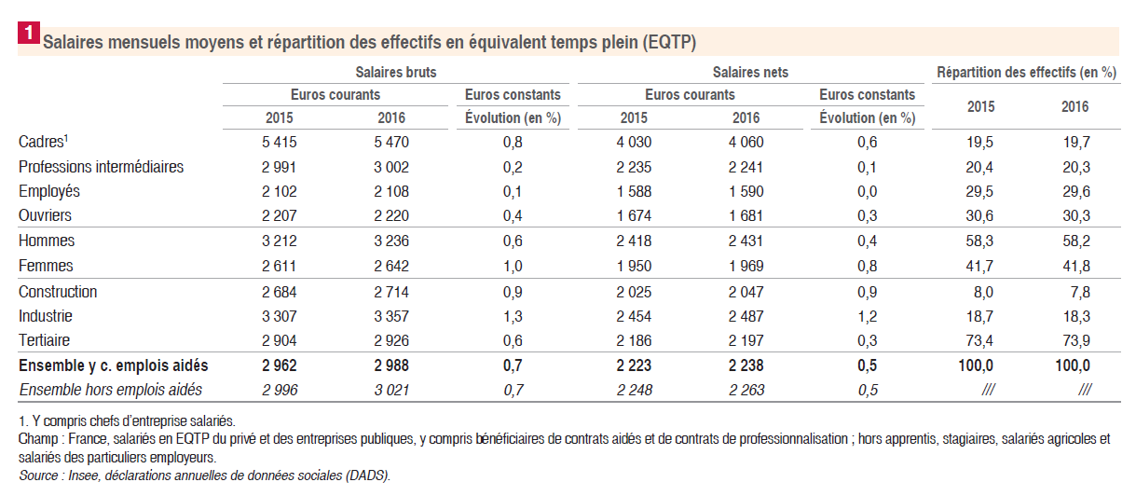
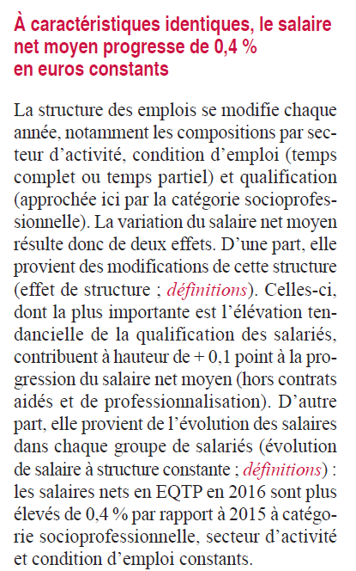
L’effet de structure s’efface (IP 1750 - Avril 2019)
Les statistiques de salaires de 2016
Plus d’affichage de l’effet de structure ==> commentaire texte global. Pas de chiffrage par PCS

Slide 8
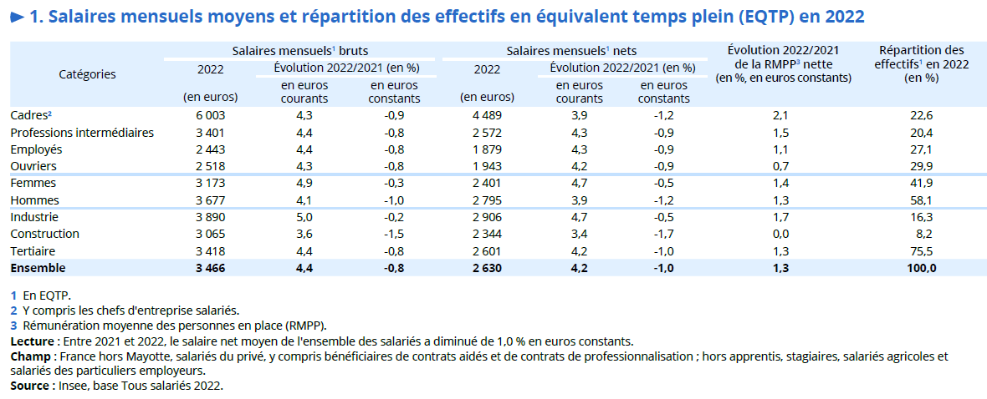
L’effet de structure disparaît
(IP 1971 – Novembre 2023)
Les statistiques de salaires de 2022: Plus d’affichage de l’effet de structure
Pas d’estimation dans le texte
Promotion de l’indicateur RMPP

Slide 9
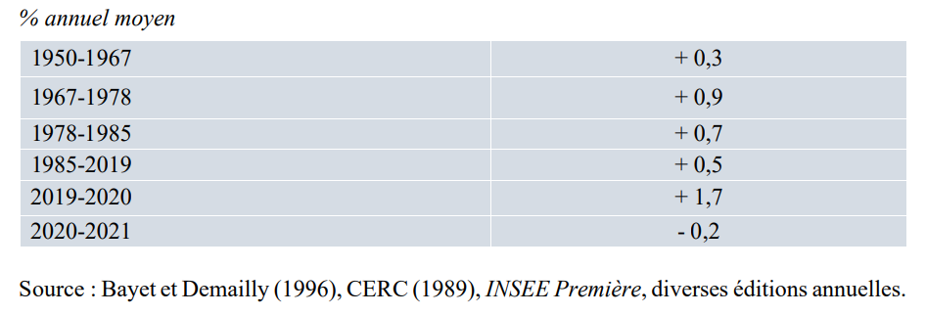
Incidence de l’effet de structure sur le salaire moyen
Sur la période 1950-1967, les changements dans la structure des emplois ont une incidence assez faible : l’effet de structure est de 0,3% par an. Cette période est marquée par des pénuries persistantes de main-d’œuvre qualifiée et c’est principalement à travers la hausse du salaire des cadres – nettement plus rapide que celle des ouvriers – que cette pénurie fait sentir ses effets.
Après 1967, l’effet de structure s’accélère fortement (+0,9% entre 1967 et 1978), notamment sous l’effet de la réforme allongeant la scolarité obligatoire de 14 à 16 ans, réforme qui entre pleinement en vigueur à partir de 1967. L’effet de structure se ralentit ensuite progressivement jusqu’au milieu des années 1980 et, depuis cette date, il oscille autour de 0,5% par an.

Slide 10
Incidence de l’effet de structure sur le salaire moyen
En indice, base 1950 = 1

Slide 11
L’IPCH donne une mesure plus pertinente des dépenses réelles des ménages
IPC: mesure des prix bruts, avant prise en compte d’un éventuel remboursement par les pouvoirs publics
IPCH: mesure des prix nets et des dépenses réelles des ménages
Cette différence affecte principalement la mesure des prix pour les biens et services médicaux (exemple de la franchise)
Effet indirect sur les pondérations des deux indices

Slide 12
La mesure de l’inflation: un écart structurel entre l’IPC et l’IPCH
Ratio IPCH/IPC, base 1 en janvier 1996

Slide 13
Principaux résultats
Les DADS: salaire net moyen à structure variable/constante
Rémunération, salaire brut et salaire net à qualification constante (CN et DADS)
  Par ETP/ETC
  Décalage Moyenne ETP/ETC – Moyenne horaire
La rupture de 2017
Les indices de salaire de la DARES
Eléments de comparaison avec la fonction publique

Slide 14
Le pouvoir d’achat du salaire net moyen (DADS)
(Secteur privé - Indice IPC-IPCH – Base 100 en 1978)

Slide 15
Rémunération, salaire brut et salaire net à qualification constante
(Pouvoir d’achat par ETP/ETC – TCMA %)

Slide 16
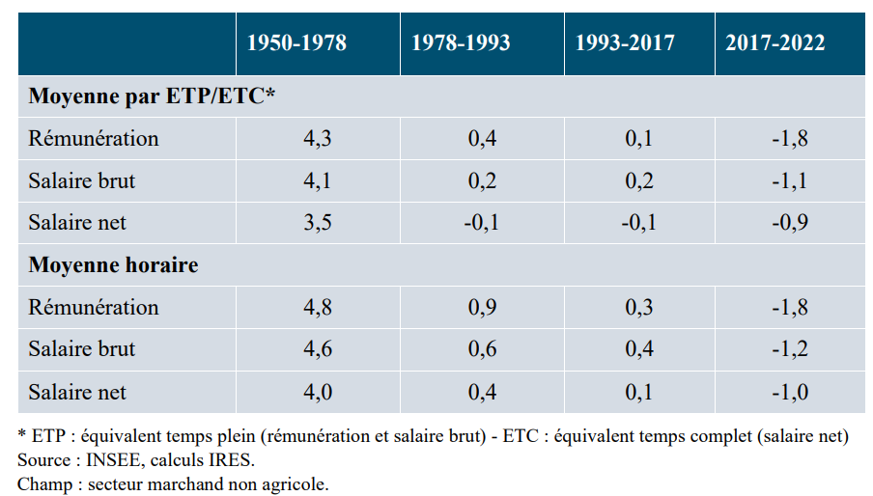
Rémunération, salaire brut et salaire net à qualification constante
(Pouvoir d’achat par ETP/ETC et par heure travaillée – TCMA %)
Les indicateurs horaires progressent un peu plus vite que les indicateurs en ETP/ETC.
Cet effet se ralentit à partir de 1993 et disparaît depuis 2017

Slide 17
Rémunération et salaire brut à qualification variable
Pouvoir d’achat, déflateur IPC-IPCH
Indice 100 en T1 1990
A qualification variable, tous les indicateurs affichent une baisse depuis 2017
Source: INSEE, comptes nationaux trimestriels. Champ : secteur marchand non agricole

Slide 18
Rémunération et salaire brut à qualification constante
Pouvoir d’achat, déflateur IPC-IPCH
Indice 100 en T1 1990
A qualification constante, la baisse est encore plus forte pour tous les indicateurs
En valeur réelle, la rémunération des salariés n’a jamais été aussi basse depuis 1990
Source: INSEE, comptes nationaux trimestriels. Champ : secteur marchand non agricole

Slide 19
Rémunération et salaire brut à qualification constante
(Pouvoir d’achat - Indice 100 en T2 2017)
Si l’on fait abstraction des variations erratiques observées durant la crise sanitaire (forte déformation de la structure des emplois), la baisse des salaires réels apparaît remarquablement régulière et persistante depuis 2017 ==>confirmation du diagnostic
Source: INSEE, comptes nationaux trimestriels. Champ : secteur marchand non agricole

Slide 20
Les indices de salaire du ministère du travail
(Pouvoir d’achat du salaire de base – Base 1 début 1985)
Les indices de salaire du ministère du travail délivrent le même diagnostic: le pouvoir d’achat du salaire mensuel de base (ensemble des salariés) se situe au même niveau qu’il y a 15 ans

Slide 21
Pouvoir d’achat du salaire de base par CSP
(Base 1 en janvier 1985 - Déflateur IPC-IPCH)
Le recul des salaires réels s’observe pour toutes les catégories de salariés.
Il est plus fort pour les professions les plus qualifiées (cadres, Prof. Interm.)
Crise Covid
Confinements

Slide 22
Eléments de comparaison avec la Fonction publique
(Base 1 en 1980 - Déflateur IPC-IPCH)
Depuis 1980, le salaire réel moyen dans la Fonction publique d’Etat connaît une variation analogue à celle observée dans le secteur privé.
Salaire moyen à structure variable
Salaire moyen à structure constante

Slide 23
Salaires et productivité: un décrochage persistant
(Secteur marchand non agricole - Base 1 en 1978)
Depuis le milieu des années 1980, la rémunération horaire réelle a augmenté bien moins vite que la productivité. La « crise » du pouvoir d’achat trouve sa source dans ce décalage persistant

Slide 24
Salaires et productivité depuis 2017
(Secteur marchand non agricole - Base 100 en T3 2017)
Entre 2017 et 2019, la rémunération réelle a augmenté moins vite que la productivité, qui a stagné. Le phénomène inverse s’est produit durant la crise sanitaire.
Depuis la sortie de la crise sanitaire (fin 2021), la productivité a légèrement baissé (-1%), mais le pouvoir d’achat des salaires a baissé bien davantage (-3,5%).

Slide 25
Les budgets de référence: contexte et approche générale
Objectif: établir des budgets correspondant à un niveau de vie minimum socialement acceptable
Méthode: consensus établi à travers une démarche participative (focus groups) associant les citoyens, avec l’appui de savoirs codifiés d’experts sur certains points
Une démarche initiée en 2008 au Royaume-Uni et mise en oeuvre en France par l’ONPES (Observatoire national de la pauvreté et de l’exclusion sociale).
Résultats pour des villes moyennes (rapport ONPES 2014-2015), puis pour des zones rurales et la MGP (CNLE, 2022)
Adaptation à la ville de Nantes au printemps 2022

Slide 26
Budget de référence et pauvreté
Le budget de référence définit un budget minimum pour participer à la vie sociale ==> un seuil minimum d’inclusion sociale (pas/peu de risque de privations)
ET NON
Un seuil de pauvreté, i.e. au-dessous duquel les individus sont en risque plus ou moins grand de privation ==> un seuil d’exclusion sociale
Une zone grise d’une ampleur non négligeable, clairement perçue par les Français dans les enquêtes

Slide 27
Le minimum pour vivre et la pauvreté
(chiffres 2019)
Cette différence entre le minimum nécessaire « pour joindre les deux bouts » (seuil d’inclusion) et le seuil au-dessous duquel on est en fort risque de pauvreté (seuil d’exclusion) est clairement perçue par les ménages

Slide 29
Variation des postes budgétaires
(de fin 2013/début 2014 au premier semestre 2022
Depuis 2014 (année de base des budgets de référence de l’ONPES), le coût de la vie « au minimum » a augmenté plus que l’IPC.
+2 à +3,5 points

Slide 30
Variation du panier minimum: comparaison avec les BT UNAF
On observe un décalage analogue, mais de plus grande ampleur, avec les budgets types de l’UNAF qui poursuivent un objectif similaire à celui des budgets de référence ONPES, mais selon une méthode différente
Ménages types : - A : actifs isolés - B : couple d’actifs sans enfants - C : famille monoparentale (2 enfants) - D : couples d’actifs avec 2 enfants - E : retraité isolé - F : couple de retraités

Slide 31
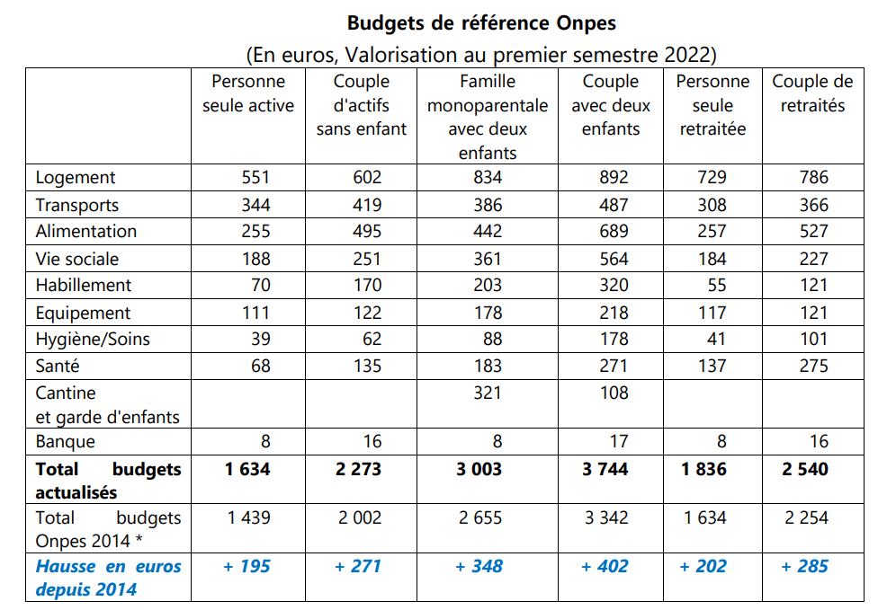
Les budgets de référence au premier semestre 2022

Slide 32
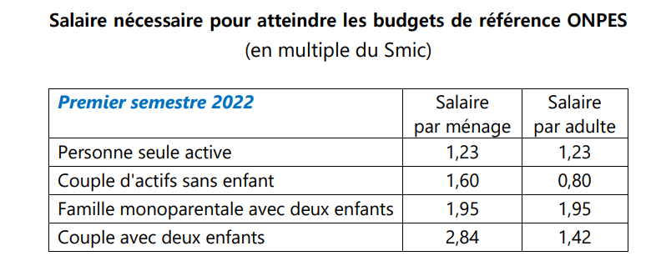
Les budgets de référence: un repère pour évaluer un « living wage »

Slide 33
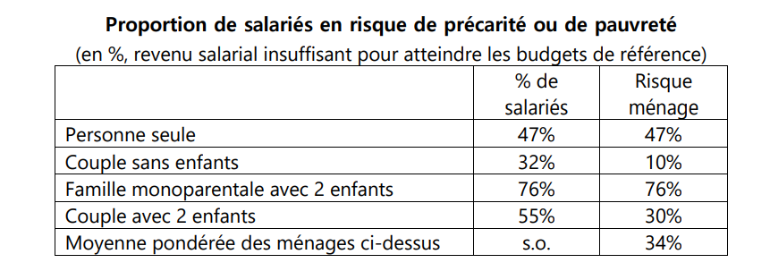
Salariés pauvres ou précaires: environ un tiers des ménages
Lecture : 47 % des salariés ont en 2022 un revenu salarial annuel qui ne leur permet pas d’atteindre le budget de référence défini par l’Onpes s’ils vivent seuls. 55 % des salariés ont un revenu salarial insuffisant pour atteindre le budget de référence d’un couple avec 2 enfants si tous les adultes du ménage travaillent. Le risque de précarité ou de pauvreté pour un couple avec deux enfants peut ainsi être estimé à environ 30 % (55 % x 55 %)

Slide 34
Merci!

